Slide 1
『融客月报』
——私募股权投资市场（2019年1月）

Slide 2

募
募集市场低位运行，今年预计难有起色。
投
投资市场维持清淡，医疗健康增幅明显。
IPO
IPO保持缓慢节奏，退出数量有所回暖。
并
并购市场保持较为稳定的活跃程度。
新三板
新三板再现摘牌高潮，科创板呼之欲出。

Slide 3

募集
年度首月数据平稳，没有太多起色
本月共发生29起基金募集事件，共募集资金99.9亿，2019年度首月，募集数据没有回暖的迹象，环比依旧大幅下降，具体数据方面，事件数量同比减少61.3%，规模同比减少63.1%；
+3.6%
募集事件数量
-20.2%
募集事件规模

Slide 4
募集
2019年1月募集基金的数量及规模
类型 | 数量 | 募资金额（人民币 亿元）
Venture | 4 | 4.53
Growth | 23 | 87.70
Buyout | 2 | 7.63
Total | 29 | 99.86
各类产品保持既往结构
本月创业投资基金募集4起，共募集4.53亿；成长基金募集23起，共募集87.70亿；并购基金募集2起，共募集7.63亿；

Slide 5
投资
投融资市场低位运行
2019年1月中国PEVC案例行业分布及规模
行业 | 案例数量 | 融资金额（人民币 亿元）
信息科技咨询与其它服务 | 68 | 60.87
互联网软件与服务 | 57 | 38.80
现代服务 | 34 | 37.26
生物制药 | 18 | 42.57
医疗保健 | 17 | 16.94
其他 | 15 | 6.74
金融 | 10 | 4.18
传媒广告 | 9 | 0.36
半导体 | 8 | 54.88
食品饮料 | 6 | 0.50
消费零售 | 6 | 1.40
汽车 | 3 | 1.00
现代物流 | 3 | 24.00
应用软件 | 1 | 0.00
合计 | 255 | 289.50
本月PEVC市场共发生投资案例255起，融资总额达到人民币289.50亿元。分行业来看，本月依旧集中在互联网及IT，IT发生案例68起，互联网发生案例57起，分别融资60.87亿元及38.80亿元，现代服务及医疗保健行业本月有所增加。

Slide 6
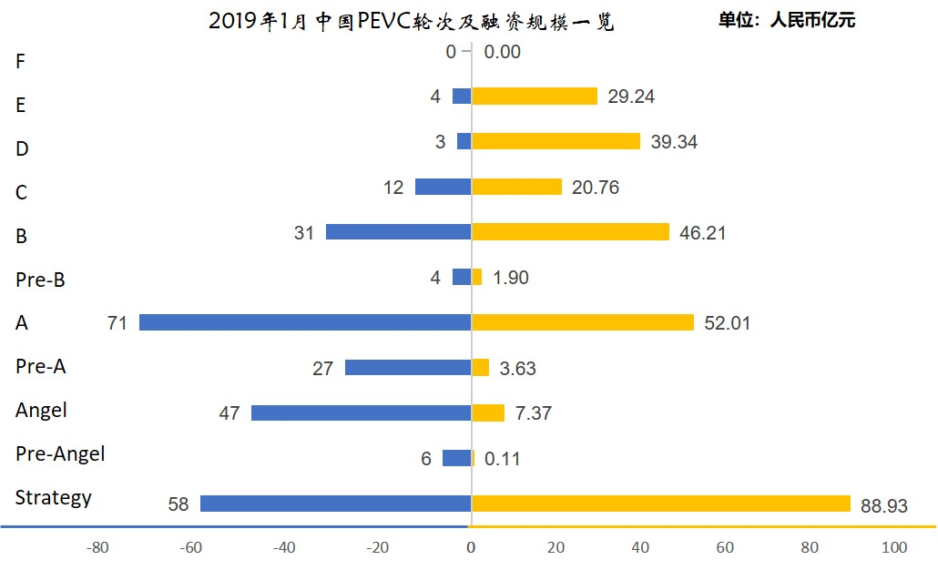
投资
按融资轮次来看，本月融资事件数量最多的是A轮，共发生71起案例，共融资52.01亿元。本月各轮次融资数量减少，但战略融资本月有所回暖，共完成58起，88.93亿元。

Slide 7
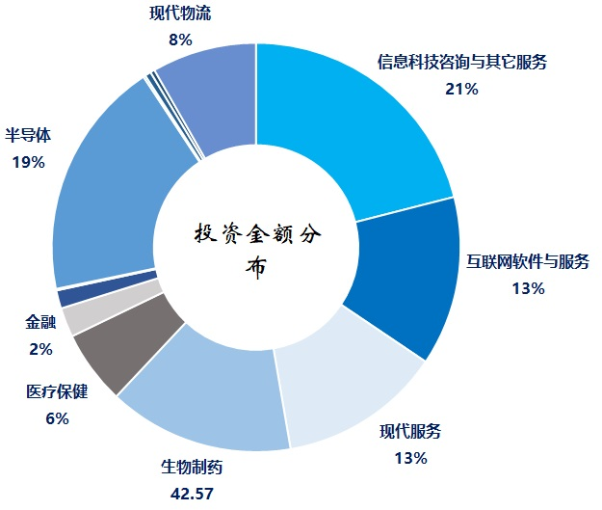
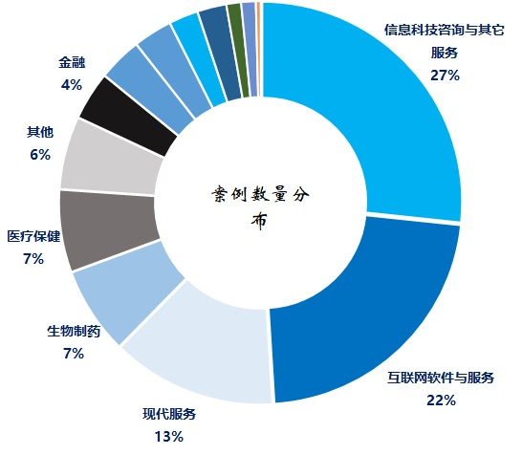
投资
分行业融资案例及金额分布情况
本月的行业分布情况延续着过往几个月的变化趋势，案例数量上两大行业占据领先，但金额上分布越发分散。本月大健康产业领域，生物制药及医疗保健领域虽在绝对数量上变化不明显，但在质量上发生了明显的变化，。

Slide 8
重要投资事件
融资规模前列
融资规模
融资轮次
1
壹米滴答：萌芽于2015年，是一家专注于为客户提供高性价比产品服务的综合型物流企业，主营业务是全国公路零担快运网络服务，是中国零担行业的领导者。
18亿人民币
D
2
好汽配：好汽配是一个汽配B2B交易平台，主打全车件汽车配件撮合交易，由汽修厂发布采购需求，供应商自主在平台报价，通过比价比服务等手段自主成交，通过派单和动态加价赚取差价和佣金，不囤货、不自营、不提供物流配送或仓储服务。
0.6 亿美元
C
3
掌门1对1 ：始终坚持一对一教育模式，关注每一个孩子的需求和成长，打造“千人千面”的个性化教学产品，为学生提供定制化教案，让每一个孩子都能得到最适合自己的教育，实现高效快乐的学习和成长。
3.5亿美元
E
市场关注
1
准时达：准时达(JUSDA)，富士康科技集团唯一授权的供应链管理企业，全球C2M2C（专业供应链管理平台服务企业，借由为富士康科技集团提供精益供应链管理的丰富经验，为客户提供互联网时代下从原材料端到消费者端的供应链实时协同管理，协助B2B企业完成供应链升级转型及商业模式再造。
24亿人民币
A

Slide 9
其他主要融资事件
融资企业 | 行业 | 投资金额 | 币种 | 轮次
迈百瑞 | 生物制药 | 40000 | 人民币元 | Angel
UU金服 | 金融 | 5000 | 人民币元 | Angel
聚盟 | 信息科技咨询与其它服务 | 10000 | 人民币元 | Pre-A
中农普惠 | 信息科技咨询与其它服务 | 4000 | 人民币元 | Pre-A
SandboxVR | 半导体 | 6800 | 美元 | A
创新奇智 | 互联网软件服务 | 40000 | 人民币元 | A
澳斯康 | 生物制药 | 30000 | 人民币元 | A
360企业安全 | 信息科技咨询与其它服务 | 90000 | 人民币元 | B
德琪医药 | 生物制药 | 12000 | 美元 | B
Apollomics | 生物制药 | 10000 | 美元 | B
妙手医生 | 医疗保健 | 50000 | 人民币元 | C+
思派网络 | 互联网软件服务 | 40000 | 人民币元 | D
太美医疗 | 医疗保健 | 8000 | 美元 | E
三安集团 | 半导体 | 540000 | 人民币元 | Strategy
诺诚健华 | 生物制药 | 16000 | 美元 | Strategy
 |  |  |  | 单位：万元
大票零担物流网络服务商
香港VR设备虚拟游戏公司
医疗及生物制药板块本月异军突起，占据了本月融资案例相当大的比重。
知名电脑信息安全防护公司。
国内最大的半导体硅材料生产厂商之一,其大股东在爆出财务危机后获得及时驰援。

Slide 10
IPO及退出
A股、港股IPO情况
A股IPO保持较慢节奏，本月有14家企业成功上市交易，募集资金达到了126.86亿，上市退出基金18支，有所回升；港股共有11家企业上市，共募集资金41.49亿港元。

Slide 11
IPO及退出
基金退出情况情况
本月有48个基金产品因标的通过其他方式实现退出，其中40产品通过M&A途径完成退出，8产品通过股权转让方式退出。

Slide 12
并购
上市公司并购非上市公司
交易状态 | 数量 | 金额总计
董事会预案 | 92 | 1625.71
进行中 | 4 | 2.07
达成转让意向 | 12 | 1.74
签署转让协议 | 31 | 84.11
股东大会通过 | 8 | 33.64
合计 | 147 | 1747.25
本月共发生上市公司对非上市公司的并购事件147起，涉及规模1747.25亿元人民币，其中，董事会预案的92家，进行中的4家，达成转让意向的12家，签署转让协议的31家，股东大会通过的8家。

Slide 13
上市公司并购非上市公司金额前五
日期 | 标的企业 | 购买方 | 金额 | 进行状态
2019-01-26 | 双汇集团100%股权 | 双汇发展(000895.SZ) | 4,016,670.19 | 董事会预案
2019-01-24 | 居然新零售100%股权 | 中商集团(000785.SZ) | 3,730,000.00 | 董事会预案
2019-01-03 | 兴澄特钢86.50%股权 | 大冶特钢(000708.SZ) | 2,318,200.00 | 董事会预案
2019-01-10 | 广州证券100%股权 | 中信证券(600030.SH,6030.HKS,) | 1,346,000.00 | 董事会预案
2019-01-19 | BHR DRC100%股权 | 洛阳钼业(603993.SHN,3993.HKS,) | 772,475.65 | 董事会预案

Slide 14
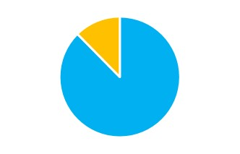
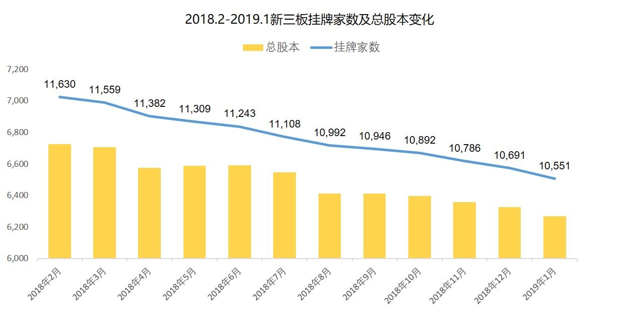
新三板
新三板市场概况
挂牌企业总数
市场分层分布
转让方式分布
10551
9641
910
家
-140
基础
创新
集合竞价：9493
做市方式：1058
本月新三板挂牌企业总数净减少140家；按市场分布，基础层9641家，创新层910家；按转让方式分布，竞价交易9493家，做市交易1058家。

Slide 15
新三板
新三板摘挂牌概况
本月新三板挂牌企业总数继续减少，摘牌家数保持高位，截止1月31日，挂牌企业总数为10551家，净减少140家。本月新增挂牌24家，摘牌164家。其中，转板摘牌3家。

Slide 16
本月小结
大健康产业异军突起，发展空间较大
大健康产业，包括制药、养老、健康管理、美容、智慧医疗、康复医疗、基因测序等一系列细分行业，在近几年来得到了广泛的关注。除各类政策不断出台支持的背后，也反映出了资金对消费、医疗、食品等确定性较强的刚需行业的偏好。本月各轮次的大额融资事件中，基本被医疗健康行业所垄断。可以看出该行业的热度之高，随着中国医疗需求的日益增长，该行业未来的发展潜力巨大。
赴港IPO数量下降，或受科创板分流，
随着2018年一波赴港上市的密集期过后，近几个月以来港股IPO家数及规模明显出现了下降。一方面由于港股近期以来波动性明显增加，大量新股出现破发，影响了内地企业赴港上市的意愿，另一方面，随着科创板步伐的日益临近，部分优质企业对其有一定的期待，可能会对其原先的上市计划带来一些改变。

Slide 17
公司主要业务
财务顾问及财务投资
上市对于企业和股东仅是发展的一个里程碑,对接资本市场后,企业和股东需要适应更高的监管要求、更完善的公司治理、更复杂的资本运作。我们针对此类需求,整合了服务资源,将财务顾问和财务投资作为载体,致力为客户提供定制化的市值管理服务。
我们的财务顾问团队依托自身专业背景及资源整合优势,根据上市公司及其股东的需要,提供投融资、资本运作、资产及债务重组、财务管理、发展战略等活动提供的咨询、分析、方案设计等服务。包括的服务有：上市公司再融资、股权激励、并购、股权融资、市值维护、战略投资等。
我们的投资团队依托自身专业背景和独特判断,根据市值管理的各项需求,设计投资结构,进行各种形式的市值管理投资。其中包括：并购投资、再融资投资、战略投资、固定收益投资等。

Slide 18
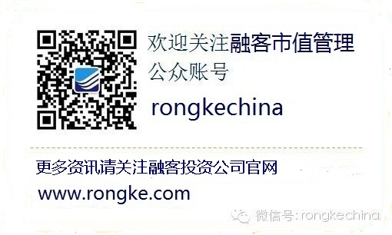
联系我们
编制人：陆韩骏
联系人：陆韩骏
职务：项目经理
公司地址：上海市东湖路70号东湖宾馆3号楼3楼
公司电话：8621—54668032—605
公司传真：8621—54669508
网址：http://www.rongke.com
声明：
本PPT内所有数据均来源于万得wind金融数据客户端。

